Slide 1
КАСКАДНЫЕ ТАБЛИЦЫ СТИЛЕЙ
форматирование

Slide 2
КАСКАДНЫЕ ТАБЛИЦЫ СТИЛЕЙ
Форматирование абзаца
Красная строка (отступ первой строки)
Синтаксис:
<p style="text-indent: значение"> текст </p>
Значение атрибута может быть задано:
- абсолютной величиной: in (дюйм), cm (сантиметр), mm (миллиметр), pt (1 пункт ≈ 0,353 мм), pc (1 пика = 12 pt);
относительной величиной: em (вычисленное значение свойства font-size шрифта абзаца), ex (вычисленное значение свойства x-height шрифта абзаца), px (пиксел), % (процент ширины открытого окна браузера)
<p style="text-indent: 1.2 em"> текст </p>
<p style="text-indent: 20 mm"> текст </p>

Slide 3
КАСКАДНЫЕ ТАБЛИЦЫ СТИЛЕЙ
Форматирование абзаца
Поля (margin) и отступы (padding)
Горизонтальные и вертикальные отступы от края браузера до содержимого веб-страницы встроены в браузер по умолчанию.
Отступы задаются параметрами margin и padding. Наличия двух атрибутов вместо одного требуют интересы разных браузеров,
margin — Internet Explorer
padding — Opera и Netscape
Совмещение разных параметров гарантирует, что показываться веб- страница в разных браузерах будет одинаково.

Slide 4
КАСКАДНЫЕ ТАБЛИЦЫ СТИЛЕЙ
Форматирование абзаца
Поля (margin) и отступы (padding)
Синтаксис:
<p style="text-indent: значение"> текст </p>
Пример:
<style type="text/css">
BODY {
margin: 0px; /* Убираем отступы */
padding: 0px; /* Убираем поля */
margin-top: 10px /* Добавляем отступ сверху */
}
</style>

Slide 5
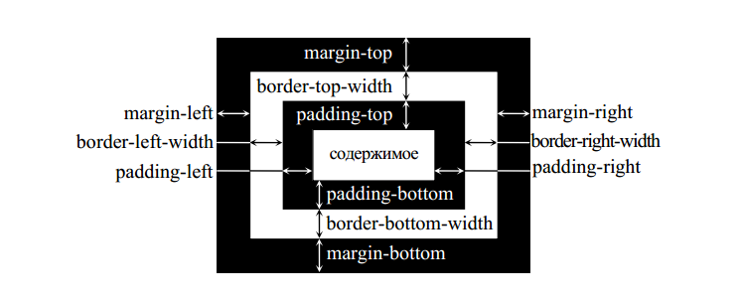
КАСКАДНЫЕ ТАБЛИЦЫ СТИЛЕЙ
Форматирование абзаца
Поля (margin) и отступы (padding)

Slide 6
КАСКАДНЫЕ ТАБЛИЦЫ СТИЛЕЙ
Форматирование абзаца
Обрамление
Обрамление (border) – это формирование границы вокруг текстового блока.
Граница формируется с помощью трех параметров: толщина (width), стиль (style) и цвет (color). А объединяет эти три параметра свойство border:
border-color:<Цвет>;border-width:<Значение>;border-style:<Стиль>.
Пример 1. Создание границы вокруг текстового блока.
<STYLE TYPE="text/css">
P {color: red; border-style: solid; border-width: 1pt;}
</style>

Slide 7
КАСКАДНЫЕ ТАБЛИЦЫ СТИЛЕЙ
Форматирование абзаца
Обрамление
Допустимые значения для border-width:
thin - тонкая граница;
medium - граница средней толщины;
thick - толстая граница;
Допустимые значения для border-style:
none ну нет никакой границы (принято по умолчанию);
solid обычная граница double делает границу двойной;
inset создает эффект вдавленного текста;
outset эффект выпуклости;
groove это как будто сначала сделали outset, а потом – inset;
ridge то же, что и groove, только все цвета в границе - наоборот.

Slide 8

КАСКАДНЫЕ ТАБЛИЦЫ СТИЛЕЙ
Форматирование абзаца
Создание линии возле текста
Для создания линии лишь одной стороны элемента, используются параметры border-bottom, border-top, border-left и border-right, они соответственно задают линию внизу, сверху, слева и справа.
Значение этих атрибутов перечисляются через пробел и сразу устанавливают тип линии, ее толщину и цвет. Стиль линии может принимать одно из восьми значений, как показано на рис, а толщина задается, как правило, в пикселах.

Slide 9
КАСКАДНЫЕ ТАБЛИЦЫ СТИЛЕЙ
Форматирование абзаца
Создание линии возле текста
Пример . Вертикальная линия слева от текста
<html>
<head>
<style type="text/css">
P.line {
border-left: solid 2px black; /* Линия слева от текста */
margin-left: 20px; /* Отступ слева от края до текста */
padding-left: 7px /* Расстояние от линии до текста */
}

Slide 10
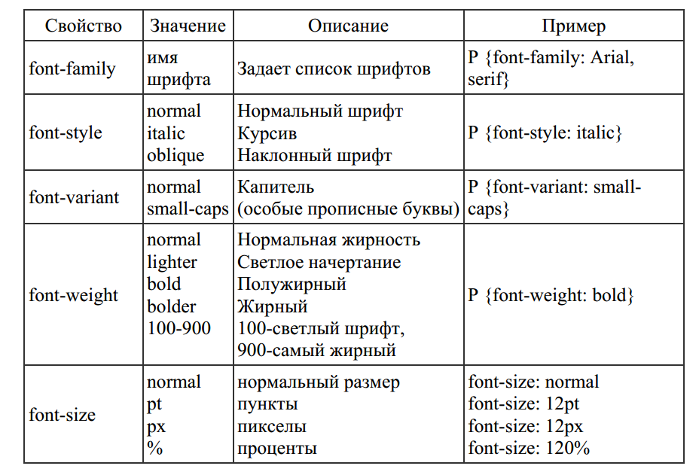
КАСКАДНЫЕ ТАБЛИЦЫ СТИЛЕЙ
Форматирование символов
Изменение начертания шрифта и его размера описаны в табл.

Slide 11
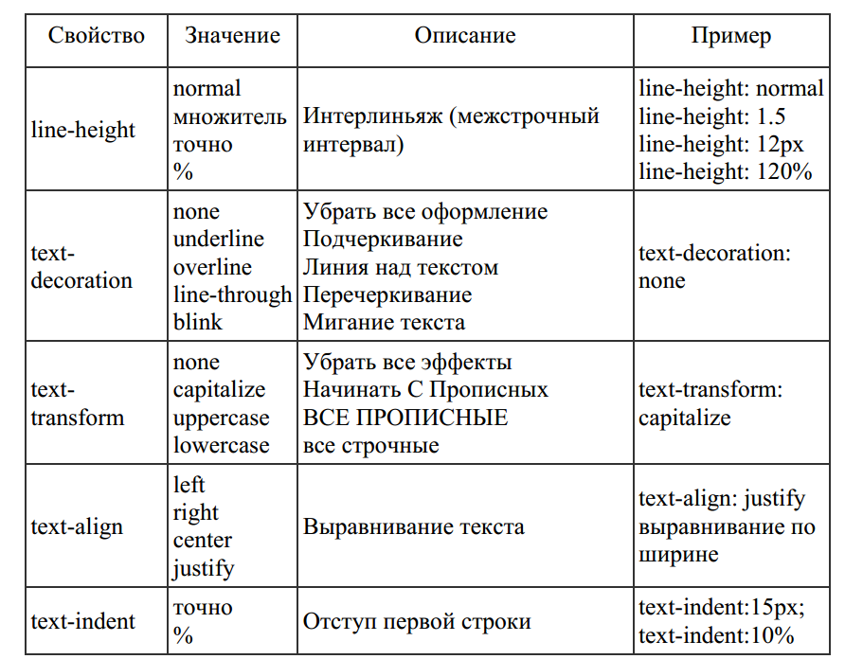
КАСКАДНЫЕ ТАБЛИЦЫ СТИЛЕЙ
Форматирование символов
Управление свойствами всего текста. Значения свойств приведены в табл.

Slide 12
КАСКАДНЫЕ ТАБЛИЦЫ СТИЛЕЙ
Форматирование символов
Гарнитура (шрифт)
Синтаксис:
<span style="font-family: имя_шрифта1, имя_шрифта2, семейство_ шрифтов"> текст </span>
Пример 1. Вывод фразы бессерифным шрифтом.
<span style="font-family: Helvetica"> текст </span>
Пример 2.Задание общего семейства шрифтов.
<span style="font-family: Helvetica, Arial, sans-serif"> текст </span>

Slide 13
КАСКАДНЫЕ ТАБЛИЦЫ СТИЛЕЙ
Форматирование символов
Начертание
Синтаксис:
<span style="font-weight: ширина_символов"> текст </span> или
<span style="font-style: наклон"> текст </span>
Ширина символов может быть задана параметрами normal (обычный) и bold (полужирный).
Наклон символов определяется параметрами normal (обычный) и italic (наклонный).
Пример1. Использование стилей.
Выделение слова <span style="font-weight: bold"> полужирным </span> шрифтом.
Выделение слова <span style="font-style: italic"> наклонным </span> шрифтом.
Пример 2. Совместное использование нескольких стилей.
Выделение слов <span style="font-weight: bold; font-style: italic"> наклонным полужирным </span> шрифтом.

Slide 14
КАСКАДНЫЕ ТАБЛИЦЫ СТИЛЕЙ
Форматирование символов
Размер (кегль)
Синтаксис:
<span style="font-size: размер"> текст </span>
Предусмотрено три метода указания размера шрифта:
- абсолютный размер: задается один из семи базовых размеров (xx-large, x-large, large, medium, small, x-small, xx-small);
- относительный размер: задается либо один из двух параметров – larger (на шаг больше текущего базового размера) и smaller (на шаг меньше), либо относительная величина – em (значение свойства font-size текущего текста), ex (значение свойства x-height текущего текста), px (пиксел), % (процент от размера шрифта, установленного в браузере как размер шрифта по умолчанию);
- явное указание размера: задается в дюймах (in), сантиметрах (cm), миллиметрах (mm), пунктах (pt), пиках (pc).

Slide 15
КАСКАДНЫЕ ТАБЛИЦЫ СТИЛЕЙ
Форматирование символов
Видоизменение
Синтаксис:
<span style="font-variant: значение"> текст </span>
или
<span style="text-decoration: значение"> текст </span> или
смещение текста <sup> вверх </sup> и <sub> вниз </sub>
Параметр капитализации шрифта может принимать значения normal (обычный) и small-caps (малые прописные).
При оформлении текста используются следующие значения: none (элементы оформления отсутствуют), underline (подчеркнутый), line-through (зачеркнутый), overline (надчеркнутый).

Slide 16
КАСКАДНЫЕ ТАБЛИЦЫ СТИЛЕЙ
Форматирование символов
Преобразование регистра
Синтаксис:
<span style="text-transform: значение"> текст </span>
Результат действия определяется значением параметра:
none (Естественный порядок чередования прописных и строчных букв в предложении),
capitalize (Каждое Слово Начинается С Прописной Буквы),
uppercase (ВСЕ БУКВЫ ПРОПИСНЫЕ),
lowercase (все буквы строчные).

Slide 17
КАСКАДНЫЕ ТАБЛИЦЫ СТИЛЕЙ
Форматирование символов
Расстояние между буквами и словами
Синтаксис:
<span style="letter-spacing: значение"> текст </span>
или
<span style="word-spacing: значение"> текст </span>
Значение атрибута может быть задано параметром normal (в этом случае расстояние задается браузером, исходя из размера шрифта и выравнивания текста) или выражено конкретной величиной (в сантиметрах, дюймах, пунктах и др.).
Пример . Установка расстояния в 10 миллиметров между символами текста.
<span style="letter-spacing: 10 mm"> текст </span>

Slide 18
КАСКАДНЫЕ ТАБЛИЦЫ СТИЛЕЙ
Форматирование символов
Цвет текста
Синтаксис:
<span style="color: цвет"> текст </span>
Существует следующие формы задания цвета:
по его названию;
по шестнадцатеричному значению;
с помощью RGB.

Slide 19
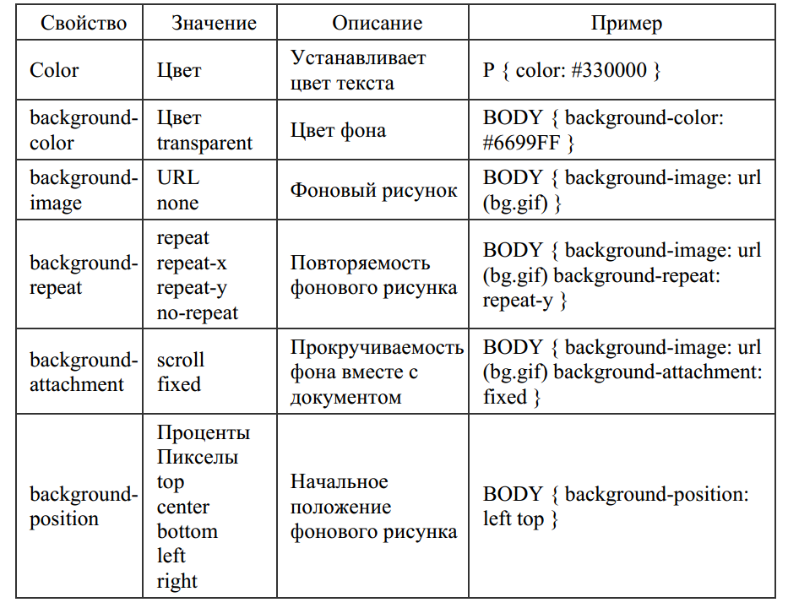
КАСКАДНЫЕ ТАБЛИЦЫ СТИЛЕЙ
Форматирование страниц
Свойства элементов, предназначенных для задания цвета

Slide 20
КАСКАДНЫЕ ТАБЛИЦЫ СТИЛЕЙ
Форматирование страниц
Фон документа
Фон документа, можно задавать двумя способами:
Цвет фона
Синтаксис:
<body style=”background: цвет”>
Фоновое изображение
Синтаксис:
<body style=”background: url(‘файл’) повтор фиксация x-позиция y-позиция”>
Атрибут url представляет собой сетевой адрес графического файла.
Значением по умолчанию для цвета фона является transparent, который устанавливает прозрачный фон.

Slide 21
КАСКАДНЫЕ ТАБЛИЦЫ СТИЛЕЙ
Форматирование страниц
Фон документа
Пример. Цвет фона и фоновое изображение
<html>
<head>
<style type="text/css">
BODY {
background-color: #98560F; /* Цвет фона */
background-image: url('/images/bg.gif') /* Путь к фоновому рисунку */
}
</style>
</head>
<body> <p> Это новый абзац...</p> </body>
</html>

Slide 22
КАСКАДНЫЕ ТАБЛИЦЫ СТИЛЕЙ
Форматирование страниц
Фон документа
Пример. Цвет фона и фоновое изображение
<html>
<head>
<style type="text/css">
BODY {
background-color: #98560F; /* Цвет фона */
background-image: url('/images/bg.gif') /* Путь к фоновому рисунку */
}
</style>
</head>
<body> <p> Это новый абзац...</p> </body>
</html>

Slide 23
КАСКАДНЫЕ ТАБЛИЦЫ СТИЛЕЙ
Форматирование страниц
Фон документа
Как правило, фоновое изображение повторяется на странице столько раз, сколько необходимо для покрытия всего свободного пространства.
Существует возможность управлять направлением повтора, используя свойство background-repeat
или
вообще запрещать его посредством команды повтор.
Команда представляет собой одно из четырех ключевых слов: repeat (заполняется все доступное пространство),
no-repeat (изображение выводится только один раз),
repeat-x (повтор только по горизонтали),
repeat-y (повтор только по вертикали).

Slide 24
КАСКАДНЫЕ ТАБЛИЦЫ СТИЛЕЙ
Форматирование страниц
Фон документа
Пример:
<html>
<head>
<style type="text/css">
BODY {
background-image: url('/images/bg.gif'); /* Путь к фоновому рисунку */
background-repeat: repeat-y /* Повторение фона по вертикали */
}
</style>
</head>
<body> <p> Это новый абзац...</p> </body>
</html>

Slide 25
КАСКАДНЫЕ ТАБЛИЦЫ СТИЛЕЙ
Форматирование страниц
Фон документа Положение фона
Положение фона определяется параметром background-position.
В качестве методов позиционирования могут использоваться: по горизонтали – left (по левому краю),
center (в центре),
right (по правому краю),
по вертикали – top (по верхнему краю),
center (по центру),
bottom (по нижнему краю).
Положение можно, также, задавать в процентах, пикселах или других абсолютных единицах.

Slide 26
КАСКАДНЫЕ ТАБЛИЦЫ СТИЛЕЙ
Форматирование страниц
Фон документа Положение фона
В данном примере фон будет помещен в правый нижний угол страницы.
<html> <head> <style type="text/css">
BODY {
background-attachment: fixed; /* Фиксируем фон */ background-image: url('mybg.gif'); /* Путь к фоновому рисунку */
background-repeat: no-repeat; /* Отменяем повторение фона */
background-position: right bottom
}
</style> </head>
<body> <p>Это новый абзац...</p> </body>
</html>

